Slide 1
经济管理类
文献的检索
清华大学图书馆 李京华 电话：62787416
Email: janeli@tsinghua.edu.cn

Slide 2
主要内容
（馆购）国内外经济/管理/商业类数据库
查找期刊/图书/会议文献
查找学位论文
查找研究手稿（Working Papers）
（馆购）国内外数值/统计类数据库
数据库检索演示
从课题/主题入手查找文献
从公司入手查找相关信息
从行业入手查找相关信息
个人文献管理工具和相关软件介绍

Slide 3
图书馆电子资源---数据库导航
图书馆购买的各类型、各学科数据库650多个
为了便于利用，我们进行了分类整理

Slide 4
经济商业管理类文献
Economic conditions
Corporate strategies
Management theory
Management techniques
Business trends
Accounting
Finance
Business
Competitive landscape and product information
学术/行业期刊，图书/专著，会议论文，学术研究报告，学位论文，研究手稿（Working Papers），案例研究
国家经济报告，市场/行业/产品研究报告

Slide 5
经济类数据库（外文）
ABI/Inform （ProQuest数据库平台 ）
经济、管理期刊全文数据库 ，包括大量学术期刊、学位论文，Wall Street Journal、The Economist
行业研究报告、公司信息、案例、研究手稿
EconLit
美国经济学会出版，部分全文，1969--
收录：book，dissertation，journal，working paper
Business Source Complete (EBSCO)
收录2200种全文期刊，包括：经济学、金融、国际商务、管理、案例分析、专著、国家及产业报告等
Harvard Business Review（自1922年至今，没有时滞）

Slide 6
经济类数据库（外文）
Elsevier SDOS/SDOL
全文，1995--，收录经济类电子图书和期刊
SpringerLink
经济学、商业与管理电子图书和期刊
Emerald 管理学文献数据库（2000年至今）
268种专家评审的管理类学术期刊，案例、图书
收录的著名期刊举例
European Journal of Marketing
Management Decision
The TQM Management
Supply Chain Management: An International Journal
提供国际期刊投稿编辑服务

Slide 7
经济类数据库（外文）
SSCI
Web of Science平台
综合性社会科学文献，包括经济学文献
EBSCO The Belt and Road Initiative Reference Source一带一路资源中心
Scopus平台
全球最大的文摘型数据库，多学科文献：期刊、会议论文等
商业、管理和会计，决策科学，经济学、计量经济学和金融学

Slide 8
经济类数据库（中文）
三大中文检索平台
中国知网
维普期刊资源整合服务平台
万方数据知识服务平台
中文电子图书
读秀学术搜索
超星电子图书

Slide 9
经济类数据库（中文）
皮书数据库 (社会科学文献出版社)
中国经济发展数据库
中国行业发展数据库
中国社会发展数据库等6个子库
列国志数据库 (社会科学文献出版社)
国家库、世界专题库、国际组织库等4个子库，下面又分为175个子库
一带一路数据库 (社会科学文献出版社)
全球案例发现系统
中国工商管理案例库
全球工商管理案例在线
中国公共管理案例库等6个子库

Slide 10
经济类数据库（中文）
财新网
以较高品质的原创内容，提供财经新闻、资讯、评论，以及基础金融信息服务
在校园网环境下，可以通过“财新App” 无需注册即可阅读
创新树 （全球创新知识服务平台）
创新案例、创新视频、创新思维、创新研究报告、创新成果

Slide 11
查找学位论文
学位论文的特点：介绍研究课题的来龙去脉，包括研究背景、意义和现状等，论述问题细致深入，有一定的独创性，有详细的数据、图表、图片等，并罗列许多参考文献
清华大学学位论文数据库 （本校的学位论文）
ProQuest Dissertaions and Theses(PQDT)
收录欧美1000余所大学的250万篇学位论文（文摘）
ProQuest学位论文全文数据库
收录55万篇国外院校学位论文全文
博硕士学位论文免费荐购

Slide 12
查找研究手稿（Working Papers）
Bebchuk，.A.A Rent-Protection Theory of Corporate Ownership
And Control[R]. Working Paper，Harvard Law School，1999．
Evans,M.,and Lyons,R. Exchange Rate Fundamentals and Order
Flow[R]．NBER Working Papers，No．13151, 2007
Working Papers
来自研究机构的即将发表的研究（工作）手稿或研究报告
特点：反映最新的研究成果或进行中的研究课题
没有同行评审程序
查找工具
ABI/INFORM（3万多篇）
EBSCO Business Source Premier
EconLit （4万多篇）
IMF eLibrary

Slide 13
经济学类期刊国际排名
利用Journal Citation Reports 查找本学科的
重要期刊

Slide 14
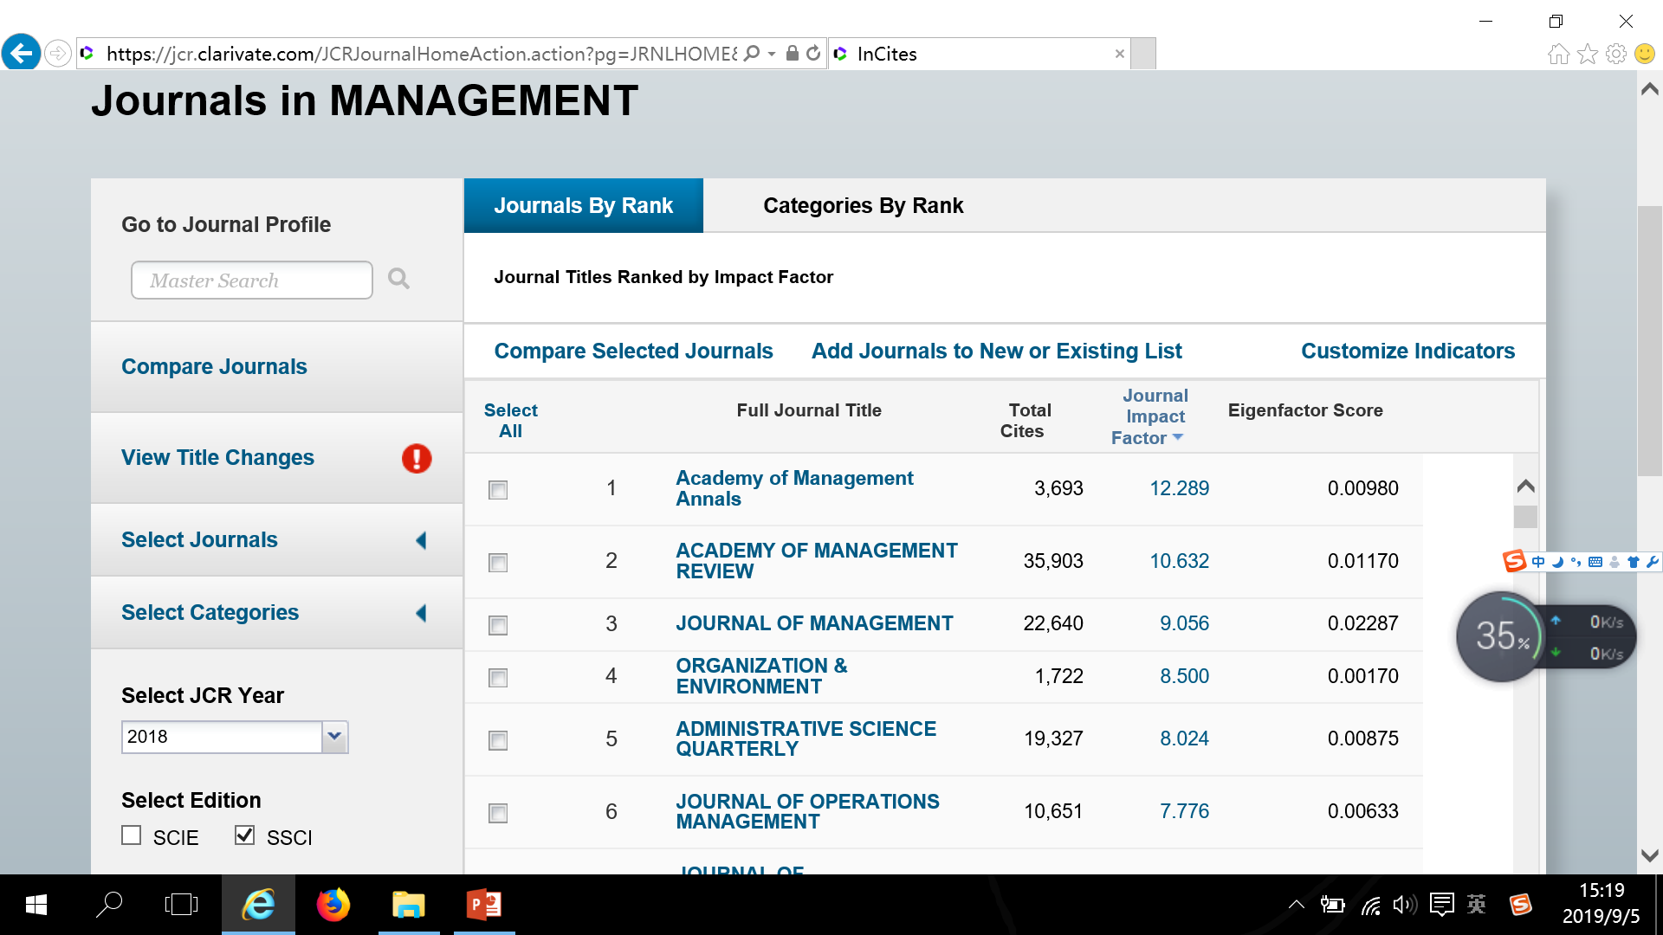
管理类期刊
国际排名
利用Journal Citation Reports 查找本学科的
重要期刊

Slide 15
查找中文核心期刊的工具
《中文核心期刊要目总览》
《中国科技期刊引证报告》
中外文核心期刊查询系统

Slide 16
国内外数据/统计数据数据库
快捷通道：统计资料
统计资料数据库汇合网页
BVD全球财经实证系列数据库 进入
World Bank E-resource（世界银行数据资源 ，进入）
IMF eLibrary（国际货币基金组织在线图书馆，进入）
IMF Data (IMF统计数据库)
日经数据库Nikkei Telecom (日本经济新闻社)
动态新闻、企业信息（上市和非上市公司）、统计数据（宏观经济、零售POS排名）
日文检索

Slide 17
国内外数据/统计数据数据库
WRDS 平台（Wharton Research Data Services）
宾夕法尼亚大学沃顿商学院于1993年开发的金融领域的研究工具
Compustat (S&P 标准普尔)
美国加拿大地区上市公司的详细季度和年度财务报表与财务指标的历史数据
CRSP（证券价格研究中心）
收录纽交所（NYSE）、美国证券交易所（AMEX）及纳斯达克交易所（Nasdaq）的美国上市公司股票价格和交易数据
提供1926年以来美国上市公司单日、月度、年度的股票价格、收益率、红利、交易信息等数据

Slide 18
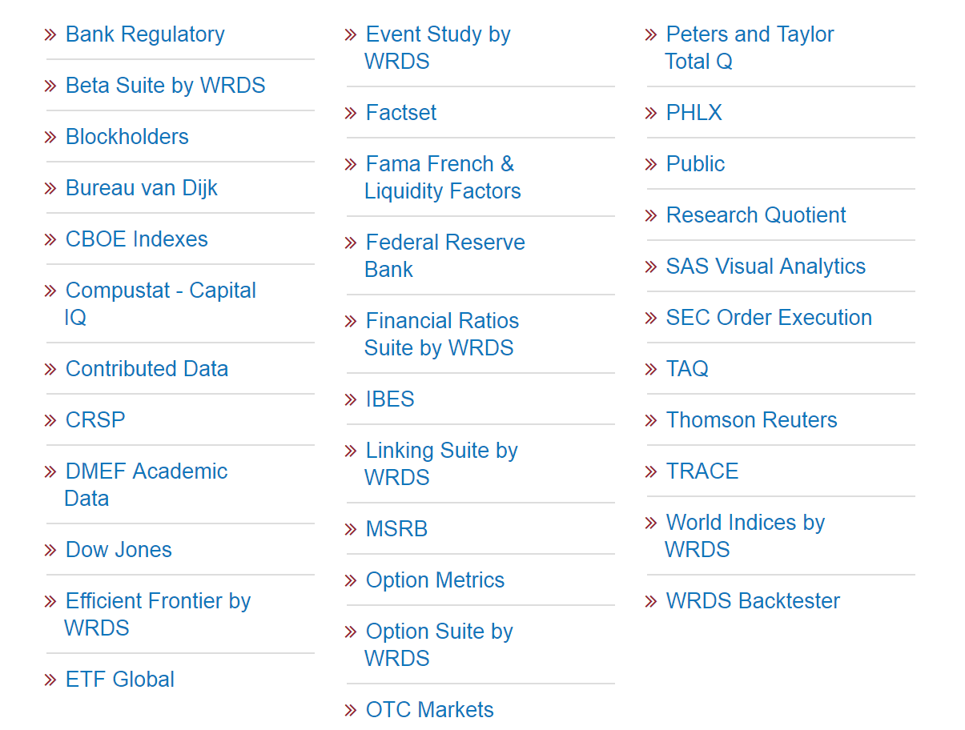

Slide 19
国内外数据/统计数据数据库
彭博终端(Bloomberg Professional Service)
校内指定地点使用，地点1：经管学院伟伦楼107A,开放时间为工作日的10:00-18:00,联系人为王一方老师，电话15652934806地点2：五道口金融学院1号楼4层（金融图书馆）
提供实时行情、金融市场数据、价格、交易信息、新闻和通讯工具
将数据、彭博新闻、研究报告、分析功能、电子交易整合在一个平台上
WIND资讯金融终端（万得资讯）
校内指定地点使用，地点1：逸夫馆306室（2台终端），地点2：经管学院图书馆（4台终端）

Slide 20
国内外数据/统计数据数据库
国内统计数据来源
国家/省市/地方统计局、国家发改委、海关总署工商总局、税务总局
工业和信息化部、文化部、教育部、商务部等部门
中国证监会/保监会/银监会及各行业主管部门和行业协会
市场调查机构、研究机构、统计年鉴等
高校财经数据库（China InfoBank）
中宏数据库
中宏产业数据库
提供中国的十大支柱工业产业群统计数据
中宏城市比较分析系统 （国内城市）
一个城市在不同时期的发展情况
一个城市与其它城市同一时期的比较

Slide 21
国内外数据/统计数据数据库
可利用的国内数据库
搜数SOSHOO
中国统计数据库
EPS数据分析平台 （包括80个子库）
CEIC经济数据
全球、金砖5国及中国经济数据
财新网
塔塔统计数据库
国泰安CSMAR数据库
定位为研究型精准数据库，服务对象为以研究和量化投资分析为目的的学术高校和金融机构

Slide 22
国内外数据/统计数据数据库
朝阳永续金融及私募数据库
金融数据、私募基金数据、一致预期基础数据
RESSET 锐思数据库，包括7个子库
RESSET金融研究数据库
RESSET高频数据 （仅限校内使用）
RESSET非上市公司数据库
RESSET上市公司财务报表分析系统
国家信息中心：土地市场、房屋交易数据库

Slide 23
国内外数据/统计数据数据库
WinGo财经文本数据平台
用户名：tsinghua 密码：tsinghua
商务数据网---进出口货物贸易数据库
进入数据库需点击“免登录访问”
环球ETF基金数据库
用户名：qhdxETF 密码：qhdx
中国研究数据服务平台(CNRDS)
进入平台后点击“学校登录”

Slide 24
国内外数据/统计数据数据库
CVSource数据库
中国私募股权、战略投资与并购交易等股权投资市场
私募通 （仅限校内使用）
覆盖风险投资VC/私募股权投资PE整个产业链
6000多家有限合伙人，包括投资偏好及历史投资记录
8000多家活跃于中国大陆的VC/PE投资机构
20000多支投资于中国大陆的基金
40000多位投资人信息
700万多家非上市企业综合财务数据
50万多家精选企业详细财务数据

Slide 25
数据库检索演示-1
ProQuest 检索平台
ABI/INFORM Global （商业经济管理全文期刊库）
ABI Trade and Industry （行业与贸易信息库）
ABI Dateline （北美地区中小型企业与公司贸易数据库）
EconLit （美国经济学会经济学文献库）
ProQuest Asian Business & Reference （亚洲商业信息）
ProQuest European Business （欧洲商业信息）
ABI/INFORM Archive‎ （1905-1985）
Barron‘s magazine （巴伦周刊，财经新闻）
The Wall Street Journal （华尔街日报，财经新闻）‎

Slide 26
全球重大社科研究工作手稿 | SSRN Working Papers – 3万篇
全球商学博硕论文 | 3万篇，来自北美博硕论文核心资源 PQDT
行业与市场研究报告 | Business Monitor International (BMI) 、First Research、Just-Series Market Research Reports，超1300种研究报告
商品报告 | Economist Intelligence Unit (EIU) – 食品饮料饲料；工业原材料
地区与国家报告 | Economist Intelligence Unit (EIU) - 65种国家金融和国家发展预测报告、2.4万多份 ViewsWire国家区域报告 、G20国家经济数据；Oxford Analytica (OxResearch) - 4万多份每日简报、375多个国家/地区档案 ；Oxford Economics Forecasting - 3,000多份国家区域评论
案例研究 | 6000多份（450多份全文）
企业年报 | 7000+多份北美领先企业年报
ABI/INFORM
除期刊论文外收录的各类文献
Notes:
26

Slide 27
ABI数据库收录的： EIU 国家/地区预测、金融和全球商品报告
数据可以下载，Excel 电子表格
数据涵盖G20国家
包括50多年时间段已有的和预测的(1980–2030) 370多种经济变量
EIU Viewswire 提供的信息有：
商业法规、公司战略、经济发展、金融市场、外国投资、工业发展趋势、劳动力情况、政治变革、贸易政策

Slide 28
从课题/主题入手查找相关信息
选择专业的、通用的、专指的、有代表性的词
充分利用数据库提供的检索工具
避免使用含义模糊的、一词多义的检索词
平时注意积累本专业的相关词汇
分析课题，提炼出重要/不可缺少/核心的概念
找出每个概念的不同表达（同义词，近义词，相关词）
用布尔逻辑算符表达检索概念之间的逻辑关系

Slide 29
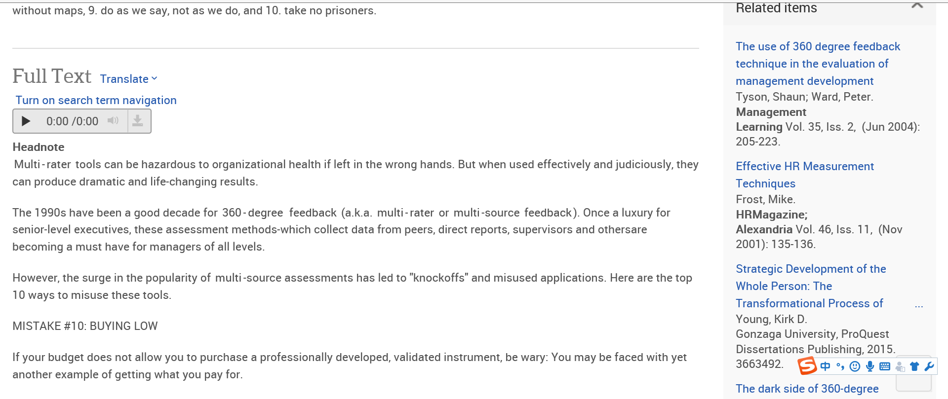
文献检索方法：检索举例
360度绩效考核：360 degree feedback
… …The 1990s have been a good decade for 360-degree feedback (a.k.a. multi-rater or multi-source feedback). Once a luxury for senior-level executives, these assessment methods-which collect data from peers, direct reports, supervisors and othersare becoming a must have for managers of all levels …

Slide 30
文献检索方法:检索词的收集
Feedback
“feed back”
assessment*
evaluat*
appraisal*
performance
360°
360
360-degree
“360 degree”
“multi rater”
“multi raters”
“multi-rater”
“multi-raters”
"multi source"
"multisource"
“multiple rater”
“multiple raters”
从一点入手，由“点”到“面”逐渐展开

Slide 31
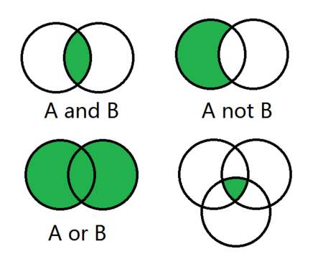
文献检索方法:检索词的逻辑关系
（360° OR 360 OR 360-degree OR “360 degree” OR “multi rater” OR “multi raters” OR “multi-rater” OR “multi-raters” OR "multi source" OR "multisource" OR multi OR “multiple rater”OR “multiple raters”）AND (feedback OR “feed back” OR assessment* OR evaluat* OR appraisal* OR performance)
逻辑算符： and or not

Slide 32
检索举例—高温气冷堆的故障诊断方法
高温气冷堆
High temperature gas cooled reactor
有复数形式吗？
High temperature gas cooled reactors
单复数都要检索，需用截词符
High temperature gas cooled reactor*
有缩写形式吗？
HTGR
故障诊断
Fault diagnosis
Fault Analysis
Safety Analysis
Safety assessment
Uncertainty Analysis
Error detection
Detection
Recognition
Monitoring

Slide 33
文献检索方法
滚雪球法
先用你认为重要的关键词或者按熟悉的作者检索文献
检索出的文献按“相关度排序”
浏览文献，注意同义词，从中挑选重要的检索词，形成一个初步的检索策略，再次进行搜索
在检索出的相关文献中继续挑选重要的检索词，形成新的检索式进行检索
不断的调整检索策略，补充、优化检索词，最终形成一个全面、准确的检索策略
检索中尽量使用截词符（不留遗漏）

Slide 34
文献检索方法:充分利用提供的工具
学科、行业分类限定检索
相关索引的利用
文献类型
Scholarly journals/Report//Dissertations/Working papers…
文章类型的限定
Articles/Literature reviews/Case studies/Market research….
文献语种的限定
文献聚类
作者/研究机构（发现领军人物和机构）、出版物等等
最新文献通报服务（Alert Service）
文献导出到个人文献管理软件

Slide 35
确定检索词举例：小额贷款/小额信贷
检索词
micro credit* OR microcredit*
micro loan* OR microloan*
micro finance* OR microfinance*
rural loan*
small credit* OR small amount loan* OR small loan*
检索式
(micro credit* OR microcredit* OR micro loan* OR microloan* OR Micro finance* OR microfinance* OR rural loan* OR small credit* OR small amount loan* OR small loan* ) and (economic model* or economic structure*)

Slide 36
从公司入手查找信息
非上市公司 上市公司 跨国公司
公司基本信息
公司资信信息：财务信息、经营状况等
公司的动态信息,报刊新闻等
上市公司年报、月报、季报
地址、雇员、产品、负责人等等
进行公司/竞争对手研究、SWOT分析、案例研究等等

Slide 37
从行业入手查找信息
可以获得的信息
各行各业需要清晰的划分
行业概况、行业规模、竞争对手、行业内有哪些公司以及领先公司是谁等等
借助“行业分类系统”锁定行业
各国政府/机构有不同的“行业分类系统”

Slide 38
北美行业分类系统（NAICS)
NAICS （North American Industry Classification System）
1997年由美国、加拿大、墨西哥联合制定的、为划分和统计北美地区各种商业活动的一种行业分类系统
SIC（Standard Industrial Classification，简称 SIC Code)
美国1937年制定的行业分类系统：美国标准行业分类
用途：从行业途径入手查找北美地区相关行业
Notes:
NAICS codes describe different types of industries. Replaces SIC codes. NAICS had major revision in 2002, another due in 2007. Access via search guide or in advanced search.

Slide 39
中国的行业分类
中国的行业分类
国家标准《国民经济行业分类和代码》
中国行业分类（国标）
被称为
China-SIC

Slide 40
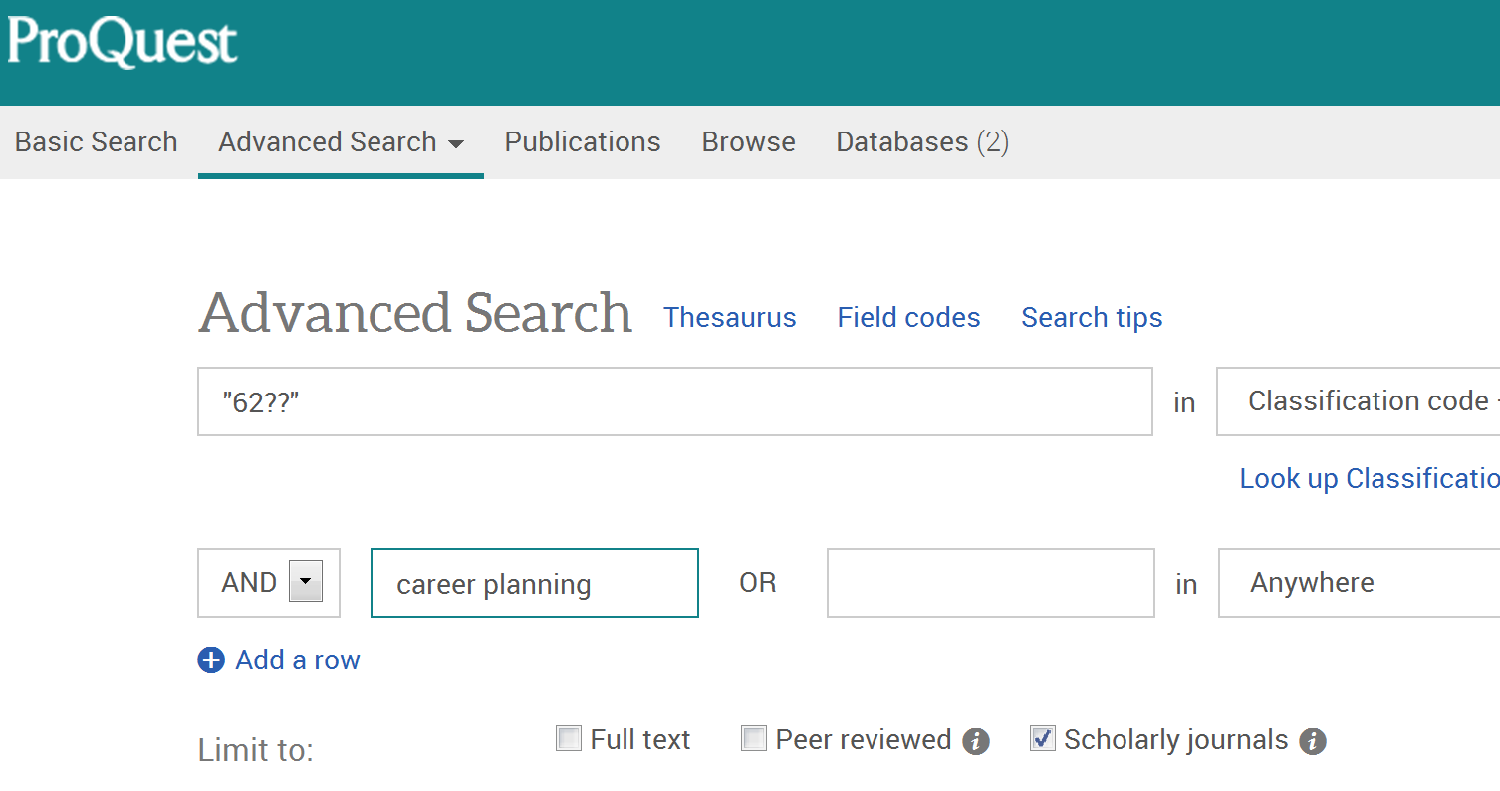
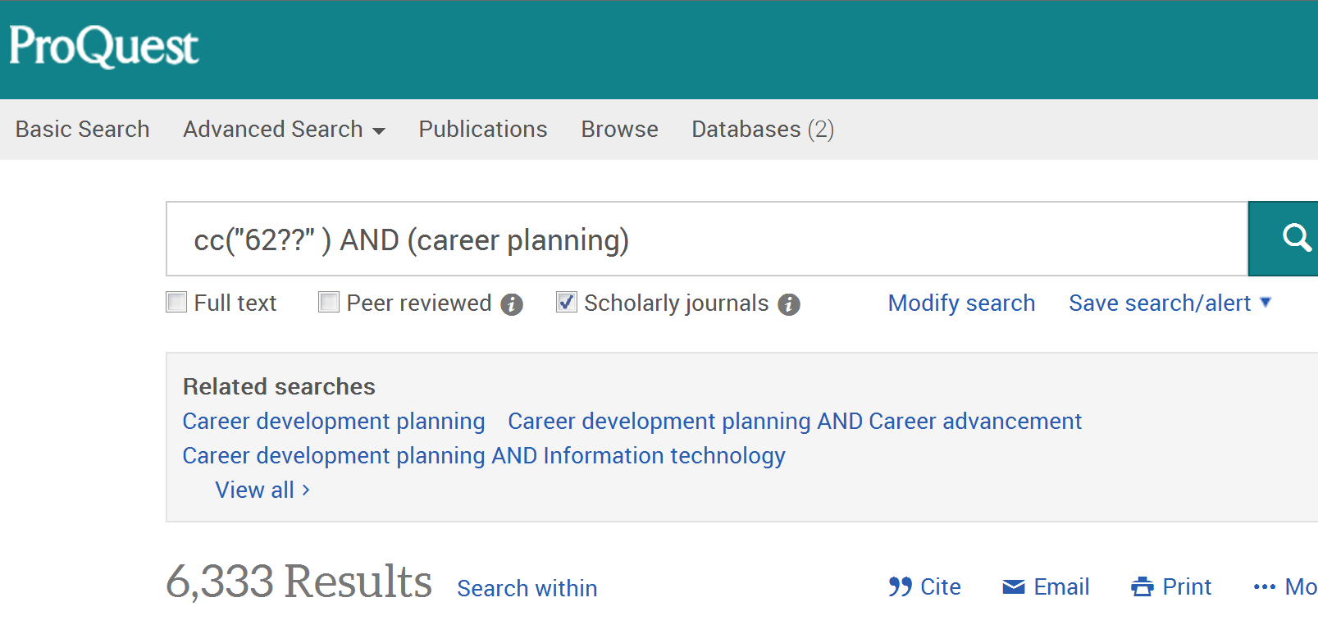
分类号和关键词组合检索

Slide 41
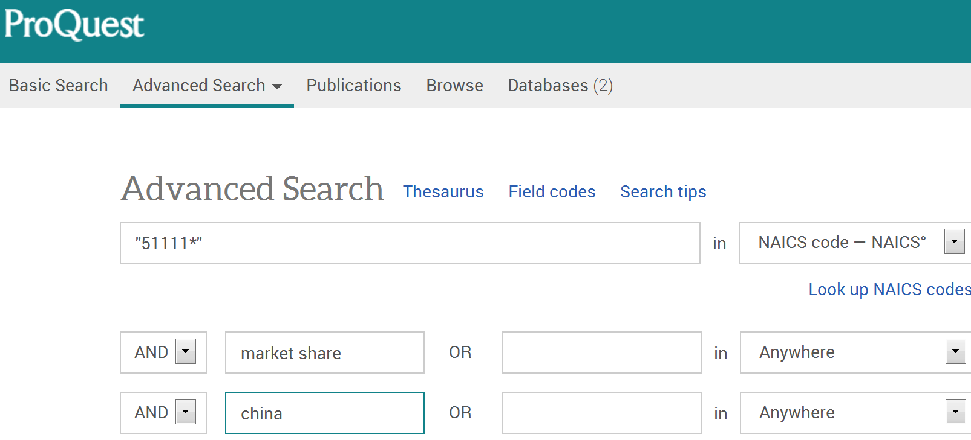
行业代码和关键词组合检索

Slide 42
数据库检索演示-2
Business Source Premier (EBSCO平台)
收录2,300 种全文期刊（包括 1,100 多种同行评审全文期刊）
10,000多种非刊全文出版物（如案例分析、专著、国家及产业报告等）
收录文献自1886年至今
内容涵盖市场营销、管理、MIS、POM、会计、金融和经济在内的所有商业学科
哈佛商业评论（英文版），收录自创刊以来的全部文章

Slide 43
EBSCO检索平台收录内容
Case Studies
Company Profiles
Conference Papers / Proceedings Collections
Country Economic Reports
Industry Reports
Interviews (Executive & Analyst)
Market Research Reports
SWOT Analyses
Trade Journals & General Business Magazines
Working Papers
Books & Monographs

Slide 44
数据库检索演示-3
BVD系列数据库
Orbis Bank Focus 全球银行与金融机构分析库
EIU CountryData 各国宏观经济指标宝典
Oriana 亚太企业分析库
Osiris 全球上市公司分析库
Zephyr 全球并购交易分析库

Slide 45
BVD-- Osiris全球上市公司分析库
提供全球5万多家上市公司的历年财务、股权机构、信用评级、行业分析等数据（包括中国部分上市公司）。可以进行跨国同业对比分析。
OSIRIS数据库中数据
Financials & Ratios：各公司历年详细资产负债表、损益表、现金流量表等
Company Ratings：跨国企业信用评级（标普、穆迪等），并含各国国家主权评级（Country Sovereignty Ratings)
Stock Data Series and EPS estimates：各公司详细股价系列与分析指标、未来几年收益预期 EPS
Auditors：审计公司与审计报告意见
Industrial Profiles：各上市公司所在行业分析报告
Major Customers and Competitors：跨国企业的主要行业竞争对手与客户
Peer & Statistic analysis：同行业对比分析

Slide 46
BVD继续… …
Zephyr 全球并购交易分析库
提供全球并购、首发、计划首发、机构投资者收购、管理层收购、股票回购、杠杆收购、反向收购、风险投资、合资等交易信息。包括亚太地区及中国企业的交易记录
EIU Country data 各国宏观经济指标宝典
提供全球各国宏观经济指标的历史、当前及未来预测数据
数据涵盖150个国家及40个地区
时间跨度自1980到2013年（提供5~25年预测值）
每月发布全球181个国家与地区的月度经济展望报告

Slide 47
BVD– Oriana亚太企业分析库
可进行亚太地区进出口商的资信背景调查、跨国企业并购战略分析、竞争对手行业分析
提供企业经营信息
提供亚太地区各国各行业最新的整体发展分析报告，可及时了解所关注行业的整体发展动态

Slide 48
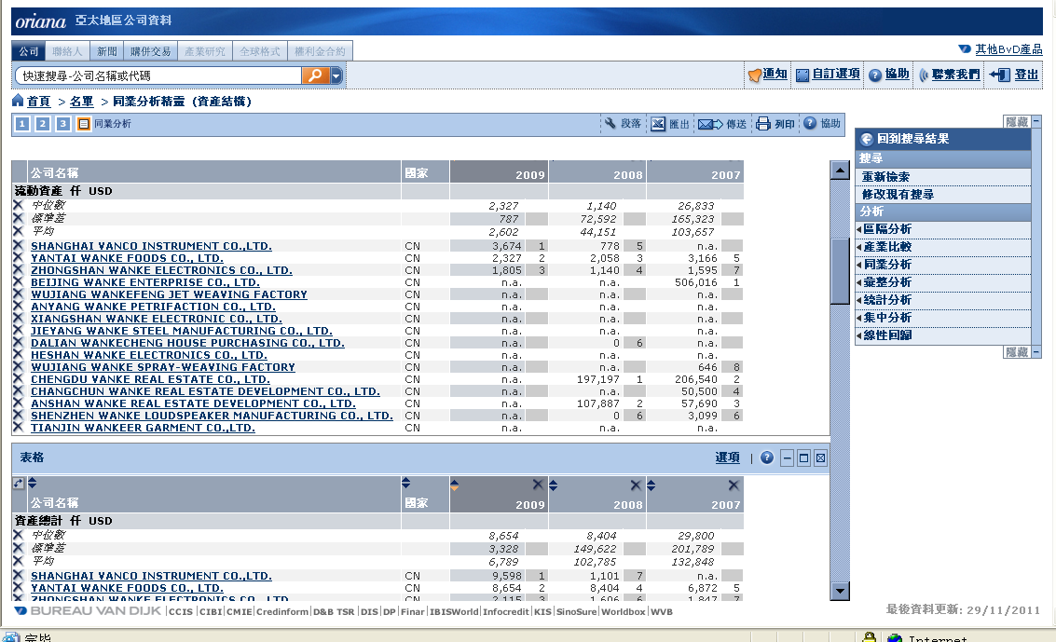
BVD-- Oriana亚太企业分析库

Slide 49
数据库检索演示-4
Business Insights: Global（Gale平台）
1,000 多份SWOT报告
600多个深度行业概况和25,000份行业报告
2,500多份市场研究报告
不同国家、不同行业和不同公司间的比较数据，如：国内生产总值、失业率、人口增长率、进出口贸易额、公司员工构成、公司总收入和销售额等
1,000多份全球商业的案例研究
200万份的PDF格式的原始投资报告
全球50万家公司及7万家行业协会的详细信息

Slide 50
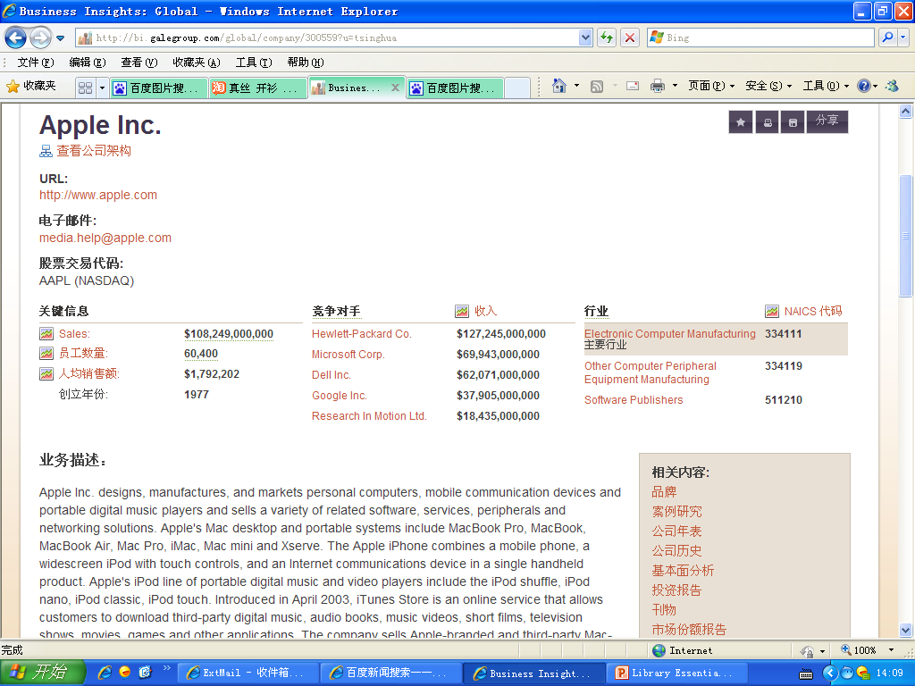

Slide 51
SPSS统计分析软件
SPSS软件特点
即时切换多国语言界面，中文界面清晰友好
功能全面，涵盖数据分析的整个流程
快速、简单地为分析准备数据
使用全面的统计技术进行数据分析
用演示图表清晰地表达分析结果
注：首次使用需安装客户端软件

Slide 52
个人文献管理工具
用途：建立个人文献数据库
NoteExpress
RefWorks
可以在任何时间从任何地方访问个人的文献数据库
可以快速从中查找特定文献
在文档中插入参考文献，并按出版社要求的书目格式输出
可以与他人共享个人文献数据库
可将不同数据库中的文献输出至个人文献数据库
EndNote客户端版 EndNote浏览器版

Slide 53
讲座结束 欢 迎 提 问 请填写桌面上的讲座调查表 Thank You
Notes:
53

